Slide 1


Hybrid Mobile App Development
App de previsão do tempo

Slide 2

App Clima
Aplicativo
Na última aula fizemos o nosso aplicativo de previsão do tempo, já com 2 gráficos, feedback de loading e recebendo o parâmetro de location do state
Nessa aula iremos continuar o desenvolvimento do app

Slide 3
App Clima
Aplicativo
Nosso próximo passo é permitir que o usuário troque a cidade, para isso, vamos precisar da outra API fornecida pelo open-meteo

Slide 4
App Clima
Aplicativo
https://geocoding-api.open-meteo.com/v1/search?
name=Berlin&
count=10&
language=en&
format=json

Slide 5
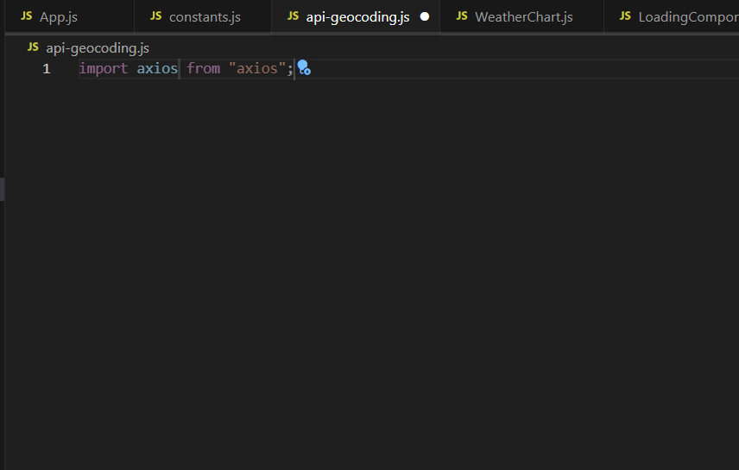
App Clima
Aplicativo
https://geocoding-api.open-meteo.com/v1/search?
name=Berlin&
count=10&
language=en&
format=json

Slide 6
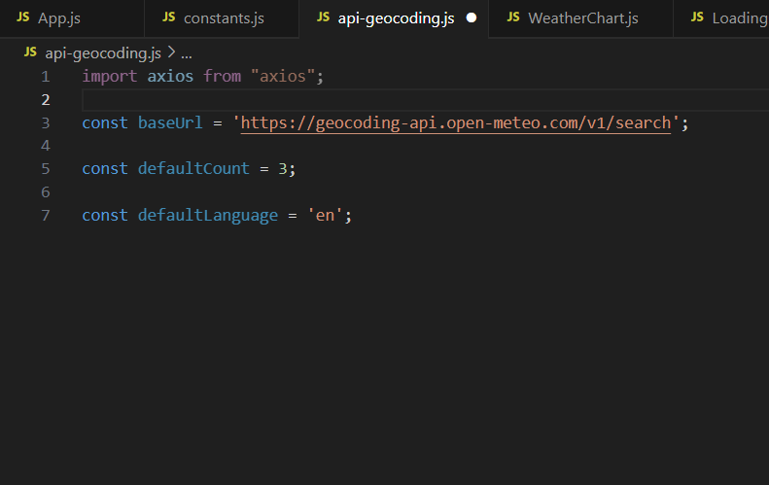
App Clima
Aplicativo
https://geocoding-api.open-meteo.com/v1/search?
name=Berlin&
count=10&
language=en&
format=json

Slide 7
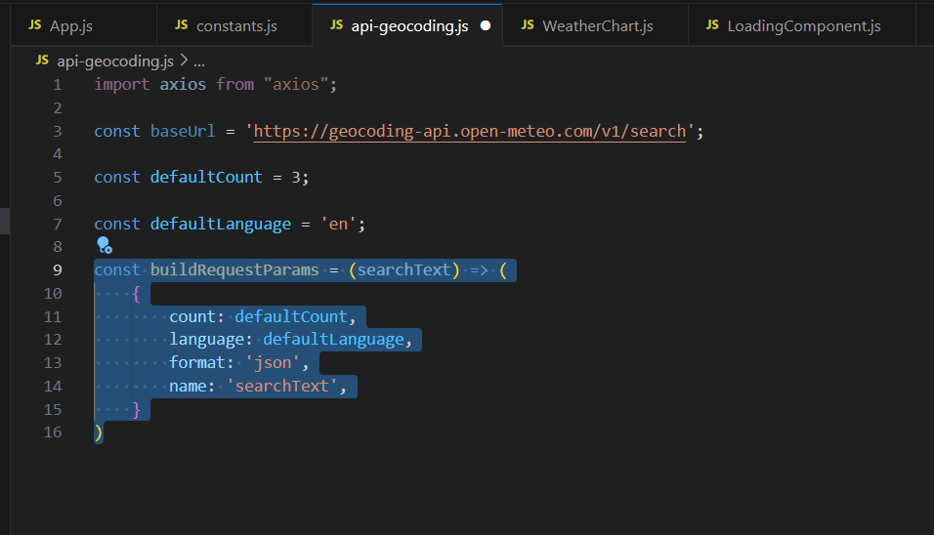
App Clima
Aplicativo
Para a busca, não faz sentido termos um valor default, pois não queremos buscar nada sem o usuário fazer o input
Quanto ao formato, sempre iremos usar json, por isso será fixo

Slide 8
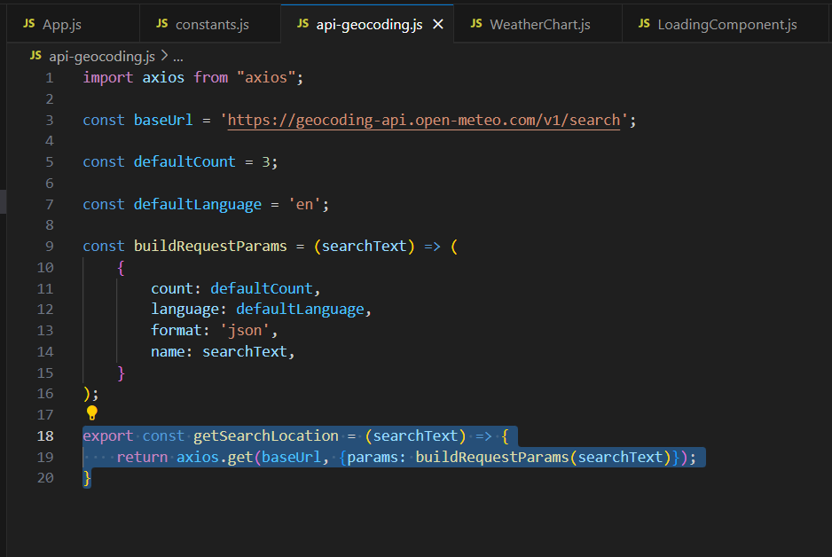
App Clima
Aplicativo
Para a busca, não faz sentido termos um valor default, pois não queremos buscar nada sem o usuário fazer o input
Quanto ao formato, sempre iremos usar json, por isso será fixo

Slide 9
App Clima
Aplicativo
O primeiro request que fizemos é o jeito mais “óbvio” e direto, mas vimos que quanto mais parâmetros, mais complicado vai se tornando criar a URL
Por isso, o mais indicado é criarmos os parâmetros e passarmos eles, em forma de objeto

Slide 10
App Clima
Aplicativo
Para a busca, não faz sentido termos um valor default, pois não queremos buscar nada sem o usuário fazer o input
Quanto ao formato, sempre iremos usar json, por isso será fixo

Slide 11
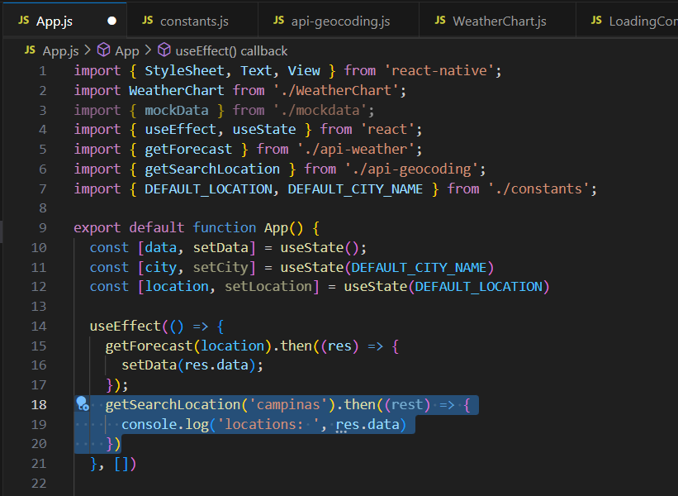

Slide 12
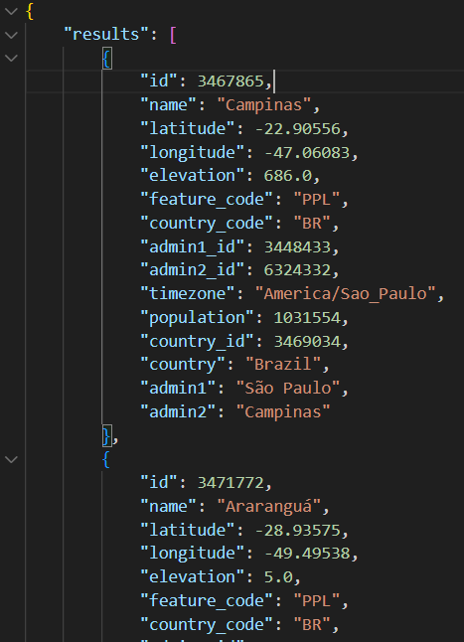
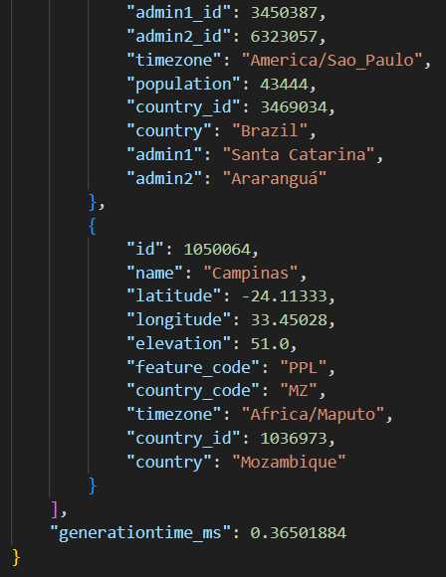

Slide 13
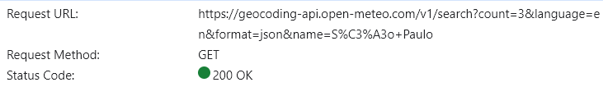
App Clima
Aplicativo
Outro ponto que vale destacar, é que nem sempre a URL entende caracteres especiais. Quando usamos o params do Axios, essa transformação já é feita para nós

Slide 14
App Clima
Criação do Modal
Vamos agora criar o Modal para a troca de cidades
Primeiro, vamos ver o exemplo do componente de Modal do react-native

Slide 15
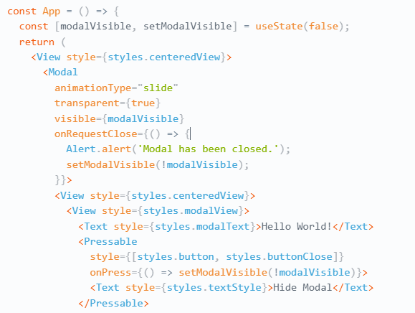
App Clima
Criação do Modal
Vamos agora criar o Modal para a troca de cidades
Primeiro, vamos ver o exemplo do componente de Modal do react-native

Slide 16
App Clima
Criação do Modal
Vamos agora criar o Modal para a troca de cidades
Primeiro, vamos ver o exemplo do componente de Modal do react-native

Slide 17
App Clima
Criação do Modal
animationType e transparent são bem fáceis de entender
O visible, é quase uma convenção. Ele irá controlar se o modal está aberto ou não

Slide 18
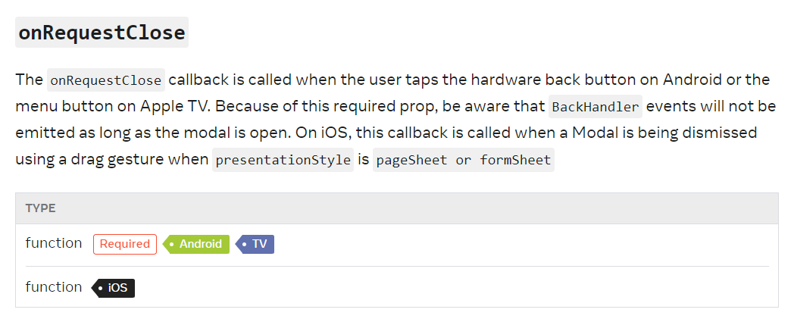
App Clima
Criação do Modal
animationType e transparent são bem fáceis de entender
O visible, é quase uma convenção. Ele irá controlar se o modal está aberto ou não

Slide 19
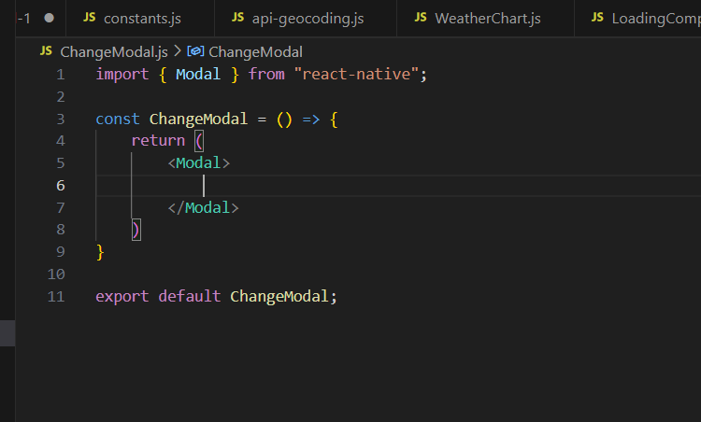
App Clima
Criação do Modal
Vamos agora criar o Modal para a troca de cidades

Slide 20
App Clima
Criação do Modal
O visible é preciso estar disponível para o componente que irá controlar a abertura do Modal.
Em raros casos, o Modal pode ser de abertura automática e depois não aparecer, mas na grande maioria, queremos esse controle externo.

Slide 21
App Clima
Criação do Modal
Vamos agora criar o Modal para a troca de cidades

Slide 22
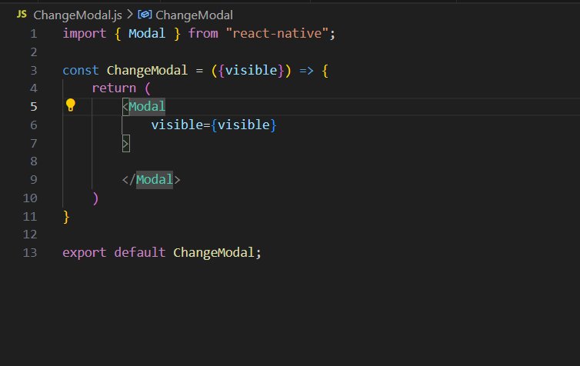
App Clima
Criação do Modal
Vamos agora criar o Modal para a troca de cidades

Slide 23
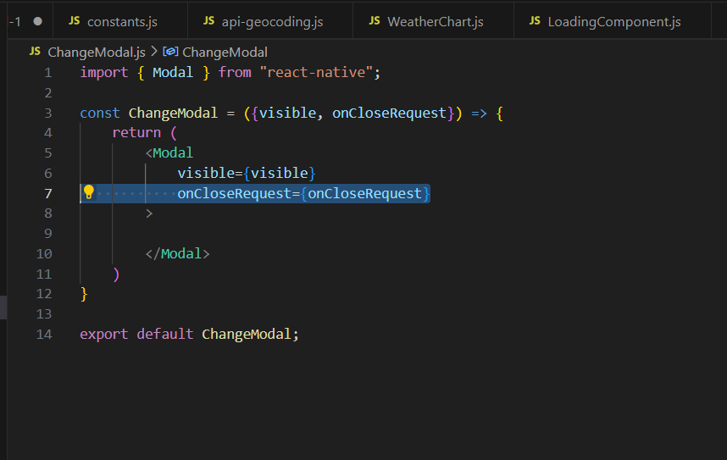
App Clima
Criação do Modal
Vamos agora criar o Modal para a troca de cidades

Slide 24
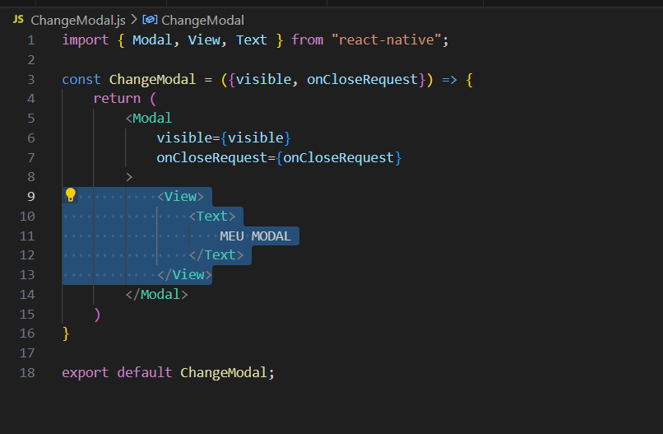
App Clima
Criação do Modal
Vamos agora criar o Modal para a troca de cidades

Slide 25
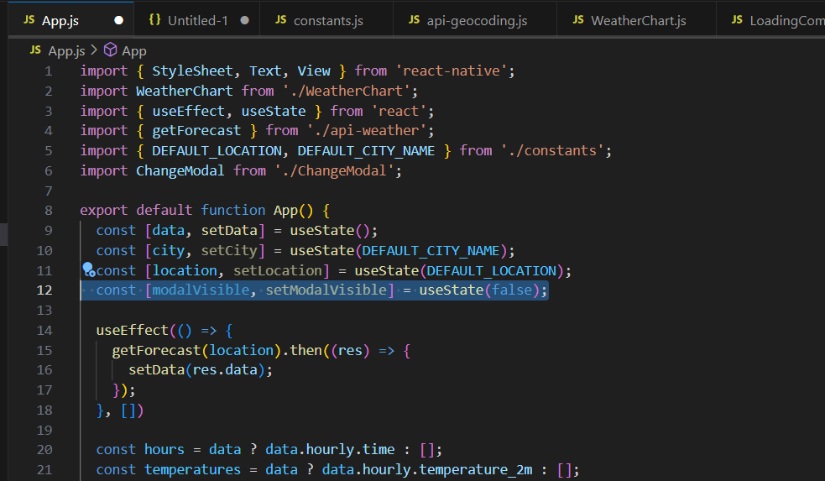
App Clima
Criação do Modal
Vamos agora criar o Modal para a troca de cidades

Slide 26
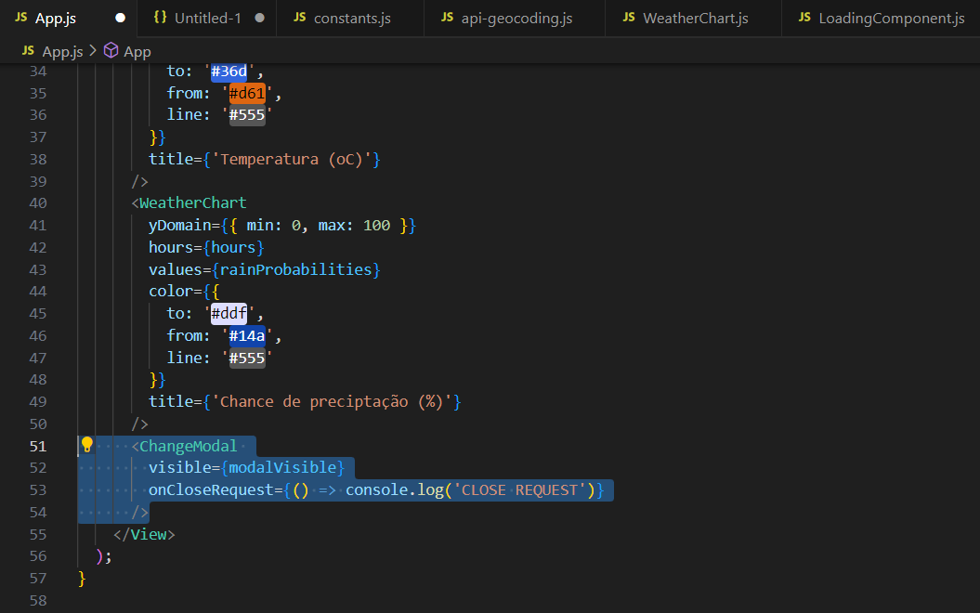
App Clima
Criação do Modal
Vamos agora criar o Modal para a troca de cidades

Slide 27
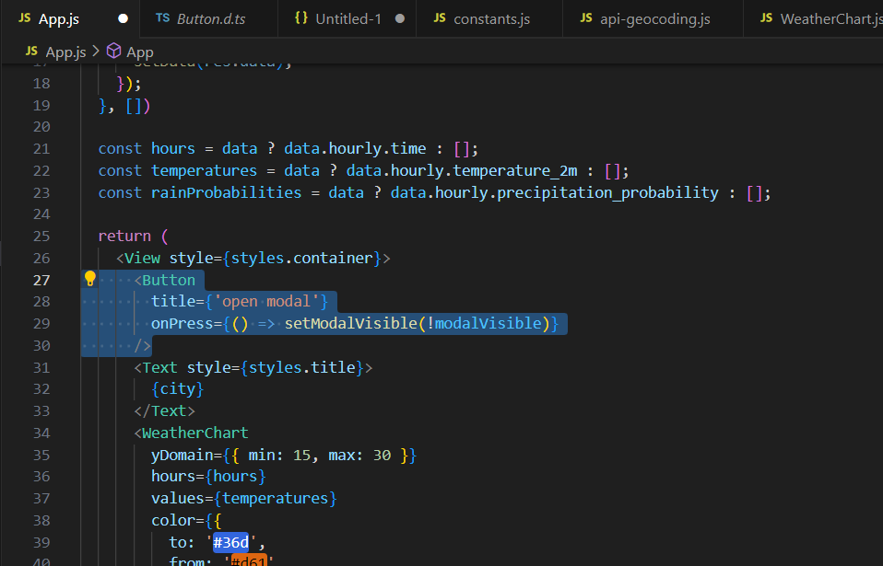
App Clima
Criação do Modal
Vamos agora criar o Modal para a troca de cidades

Slide 28

App Clima

Slide 29
App Clima
Criação do Modal
Ficou bizarro de feio, mas abriu… Agora por que ele está ocupando o espaço inteiro?

Slide 30
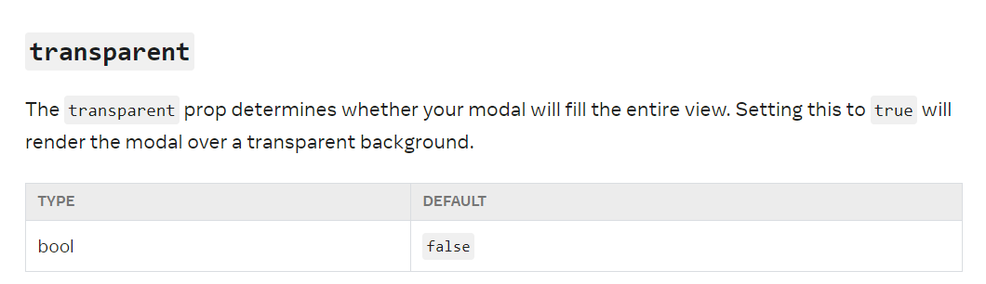
App Clima
Criação do Modal
Ficou bizarro de feio, mas abriu… Agora por que ele está ocupando o espaço inteiro?

Slide 31
App Clima
Criação do Modal
As vezes, até os componentes oficiais sofrem com nomenclatura… Não sei quanto a vocês, mas eu acho que uma prop chamada fullSize, ou algo parecido faria muito mais sentido aqui :)

Slide 32
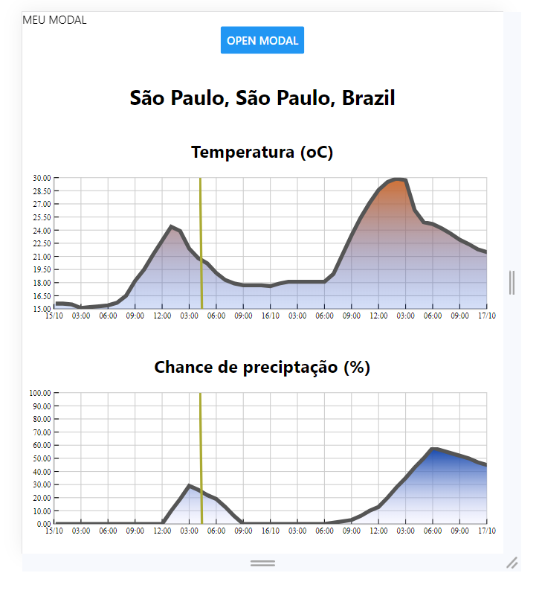

Slide 33
App Clima
Criação do Modal
Agora pelo menos não está ocupando a tela inteira, mas ainda assim, está com um tamanho e um posicionamento bem questionável… Vamos ver o exemplo de novo

Slide 34
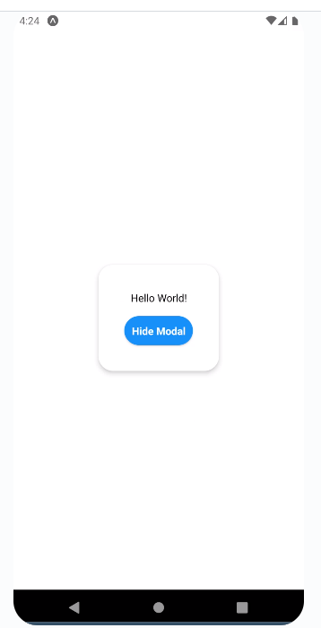

Slide 35
App Clima
Criação do Modal
Vamos entender como esse Modal foi criado no meio da tela, com um tamanho e um estilo tão bonito

Slide 36
App Clima
Criação do Modal
Vamos agora criar o Modal para a troca de cidades
Primeiro, vamos ver o exemplo do componente de Modal do react-native

Slide 37
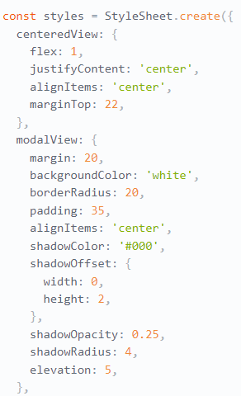

Slide 38
App Clima
Criação do Modal
Como relembramos, o flex: 1 irá ocupar todo o espaço disponível, e o estilo está alinhando todos os componentes filhos no meio dele.
Então na verdade, parece ser um modal pequeno, mas ele ocupa a tela toda, e apenas a View ‘filha’ é visível

Slide 39
App Clima
Criação do Modal
Esse comportamento é muito comum em Modal, inclusive, muitas vezes esse “container invisível” é colocado com uma cor escura e transparente, que passa o feedback para o usuário de que, o que está atrás não está acessível enquanto o Modal está aberto

Slide 40
App Clima
Criação do Modal
Vamos fazer a segunda coisa que um programador mais gosta: Copiar o código

Slide 41
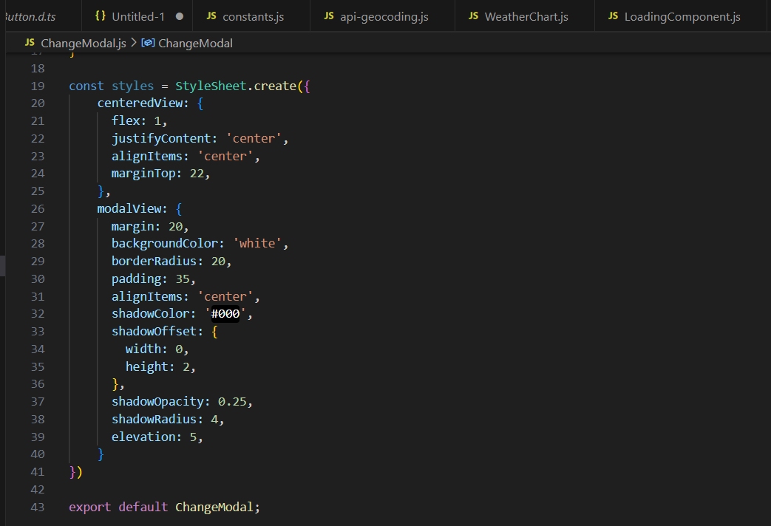
App Clima
Criação do Modal
Vamos fazer a segunda coisa que um programador mais gosta: Copiar o código

Slide 42
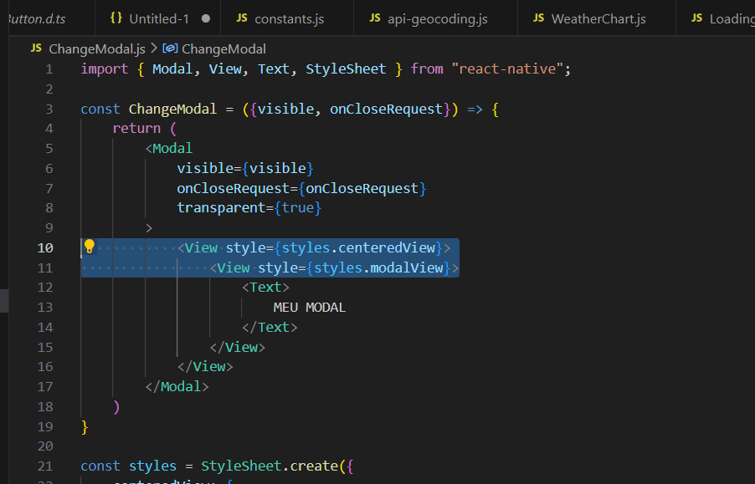
App Clima
Criação do Modal
Vamos fazer a segunda coisa que um programador mais gosta: Copiar o código

Slide 43
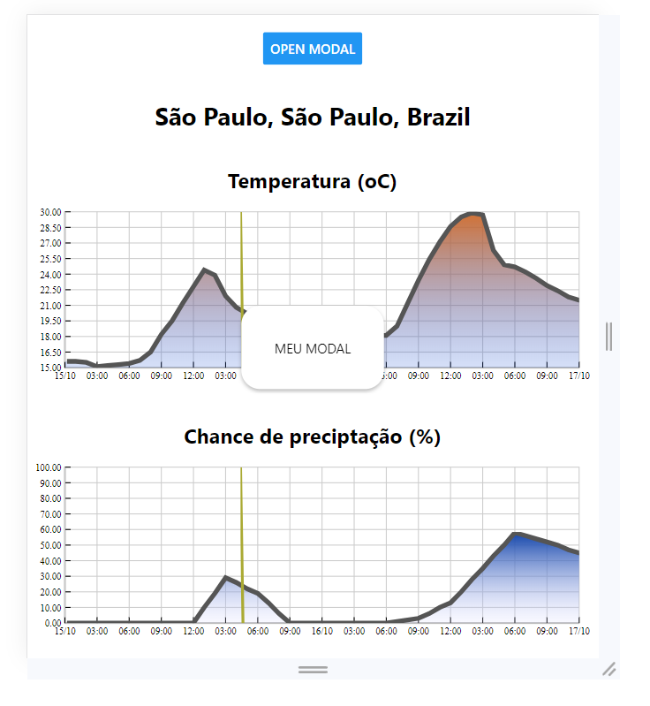
App Clima

Slide 44
App Clima
Criação do Modal
Ficou muito melhor. Mas ainda precisamos dar um contraste maior para o usuário… Vamos usar a técnica de escurecer o background, para mostrar que o Modal agora é o que deve ser interagido

Slide 45
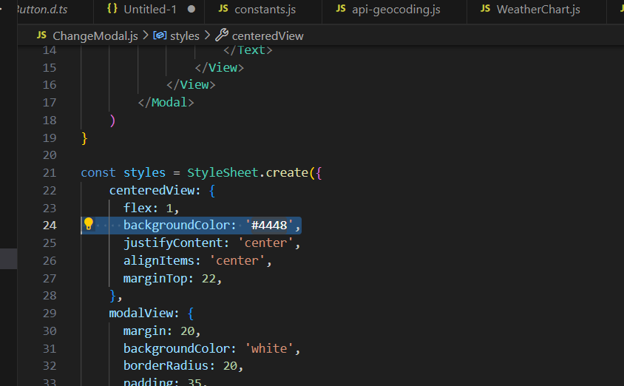
App Clima
Criação do Modal
Ficou muito melhor. Mas ainda precisamos dar um contraste maior para o usuário… Vamos usar a técnica de escurecer o background, para mostrar que o Modal agora é o que deve ser interagido

Slide 46
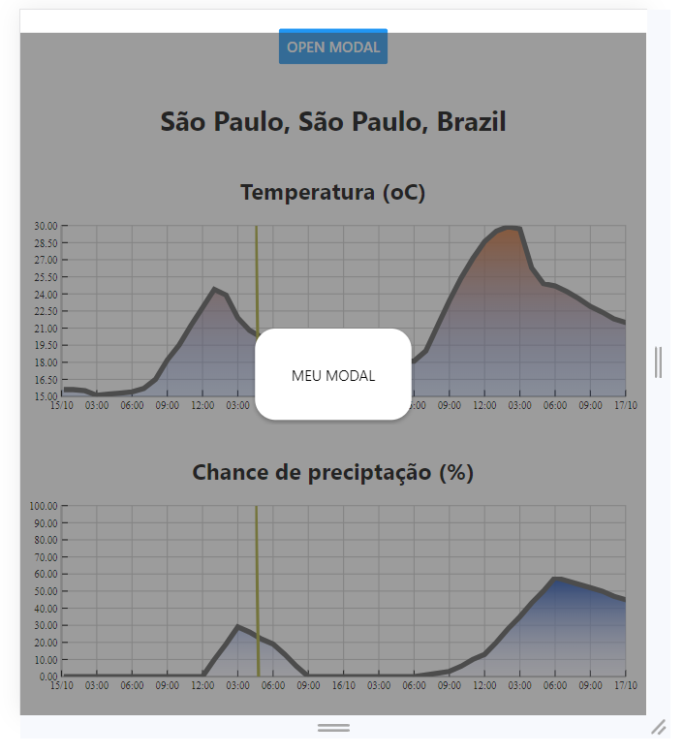

Slide 47
App Clima
Criação do Modal
Vamos tirar esse margin, e escurecer um pouco mais

Slide 48
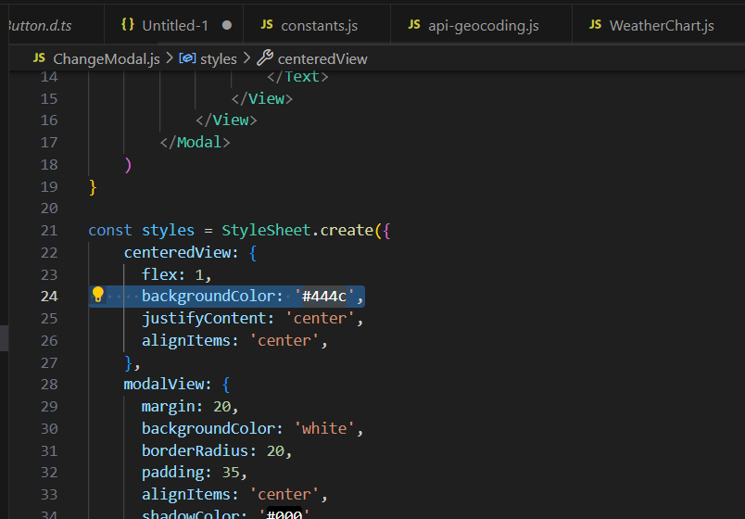
App Clima
Criação do Modal
Vamos tirar esse padding, e escurecer um pouco mais

Slide 49
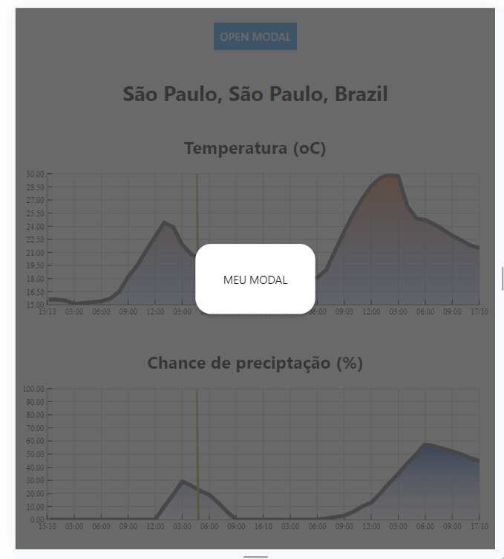
App Clima

Slide 50
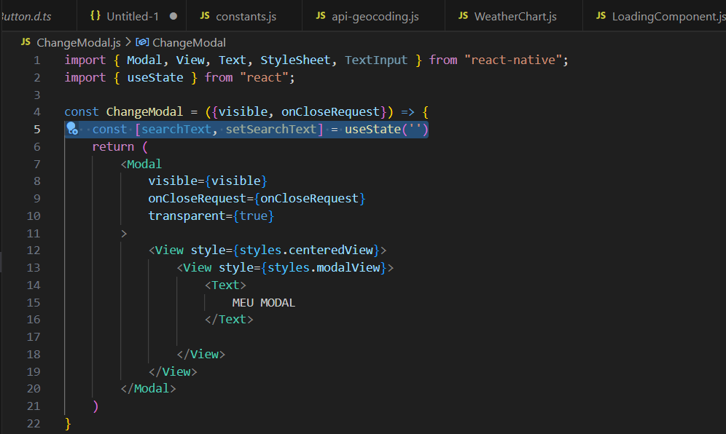
App Clima

Slide 51
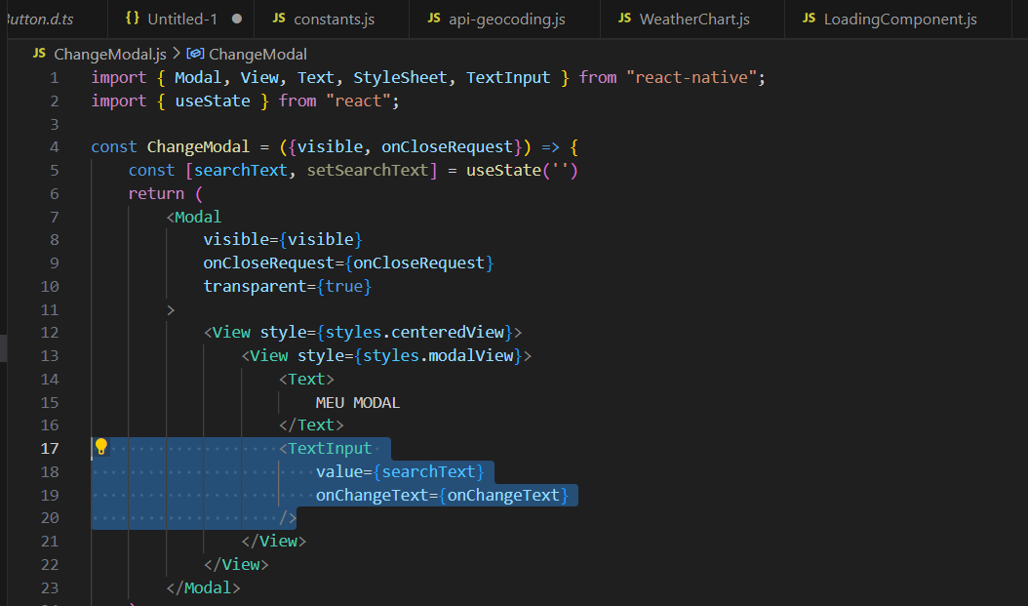
App Clima

Slide 52
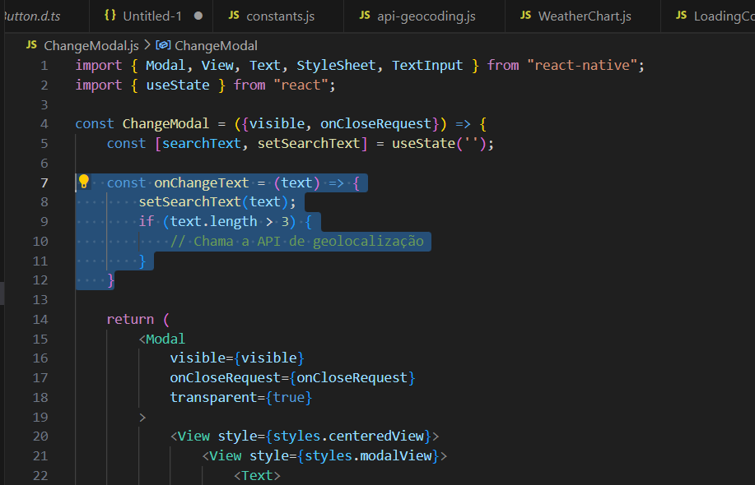
App Clima

Slide 53
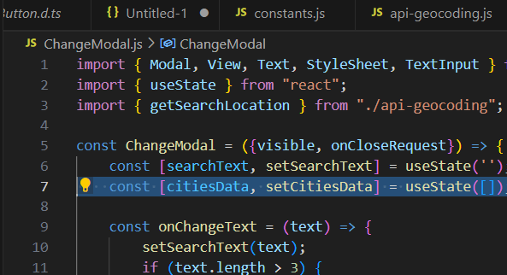
App Clima

Slide 54
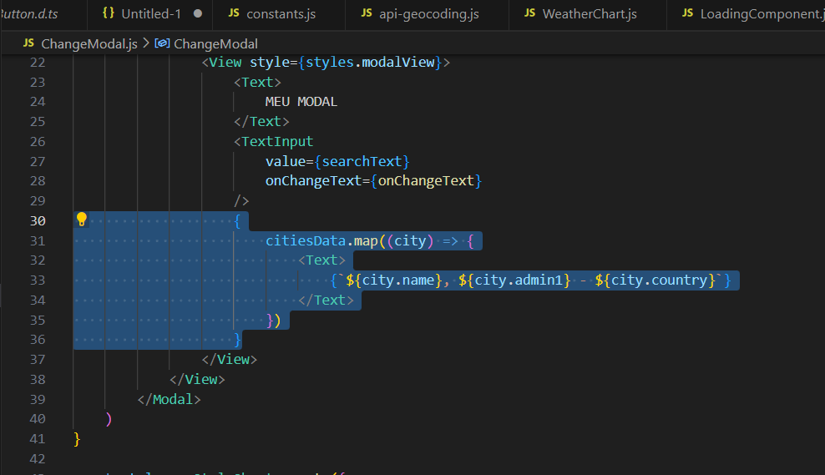
App Clima

Slide 55
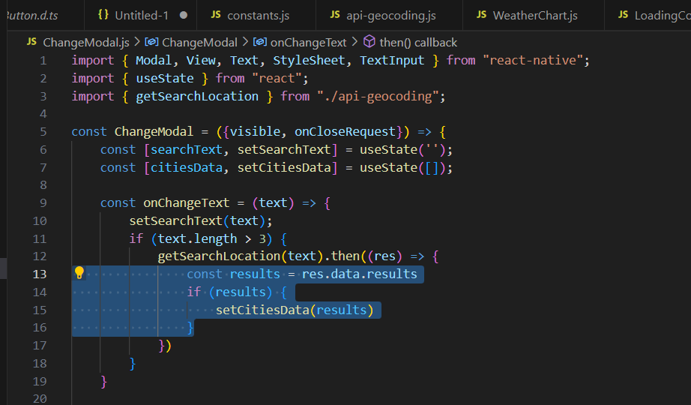
App Clima

Slide 56
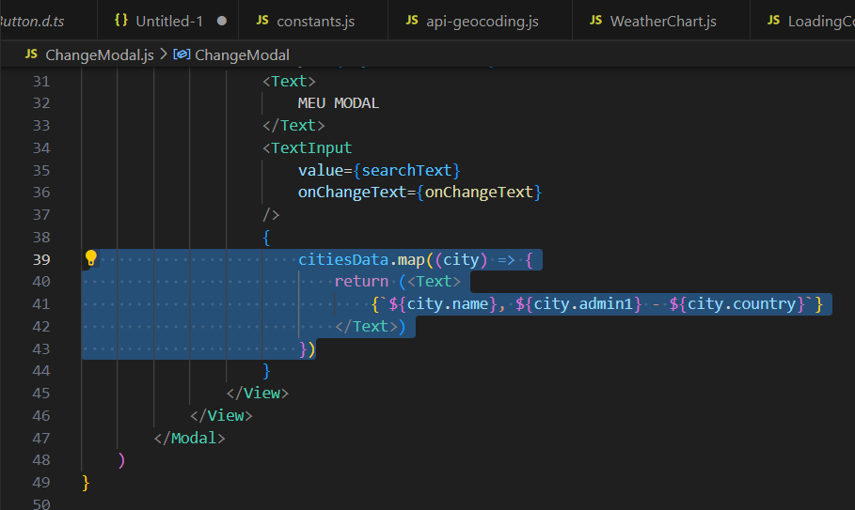
App Clima

Slide 57
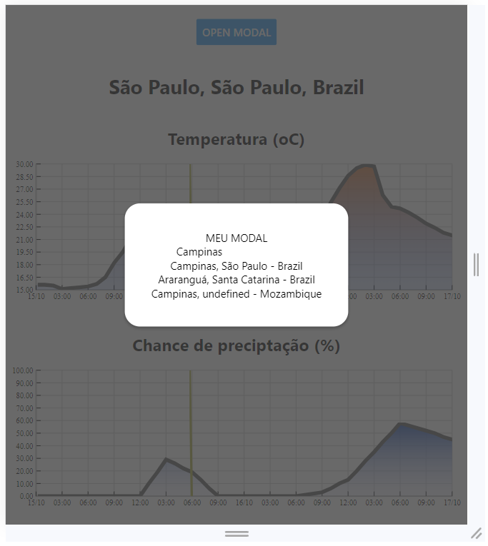
App Clima

Slide 58
App Clima
Criação do Modal
Agora vamos criar um botão personalizado para a escolha da cidade

Slide 59
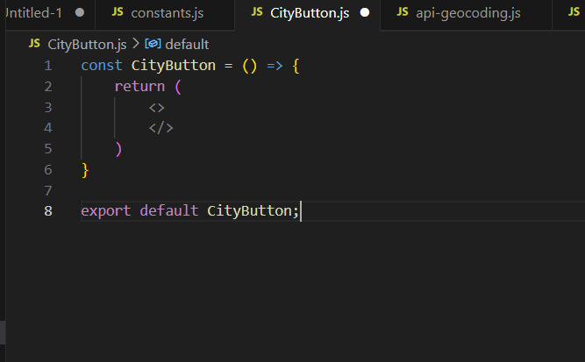
App Clima

Slide 60
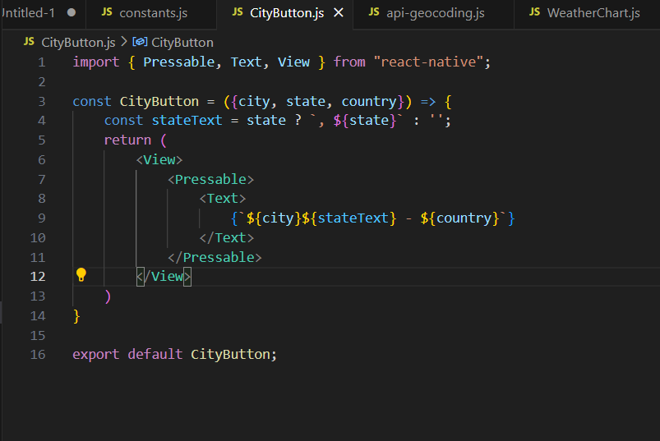
App Clima

Slide 61
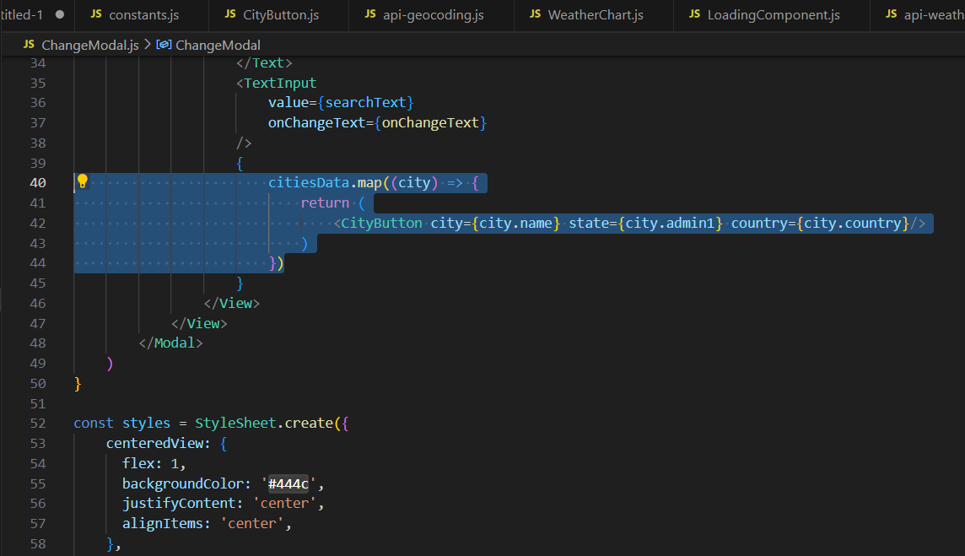
App Clima

Slide 62
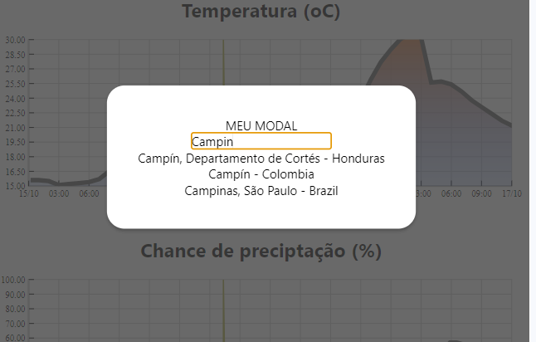
App Clima

Slide 63
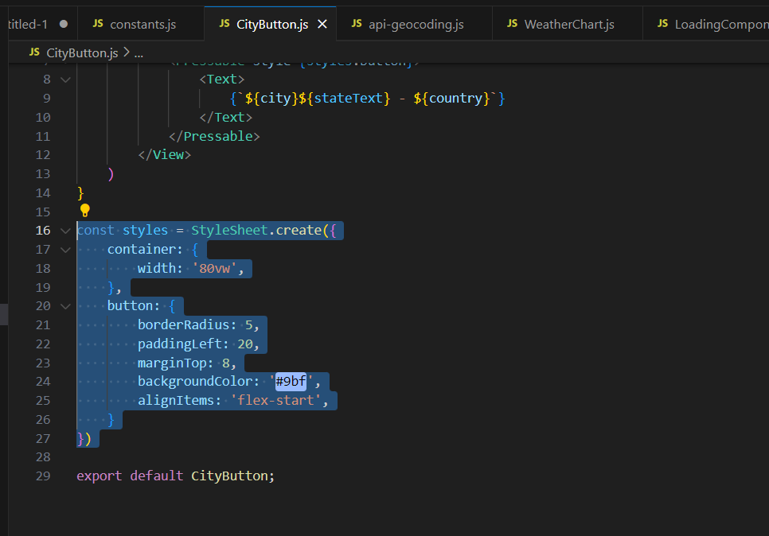
App Clima

Slide 64
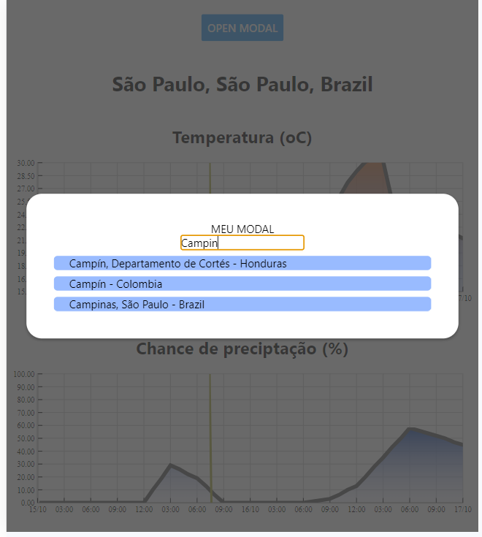
App Clima

Slide 65
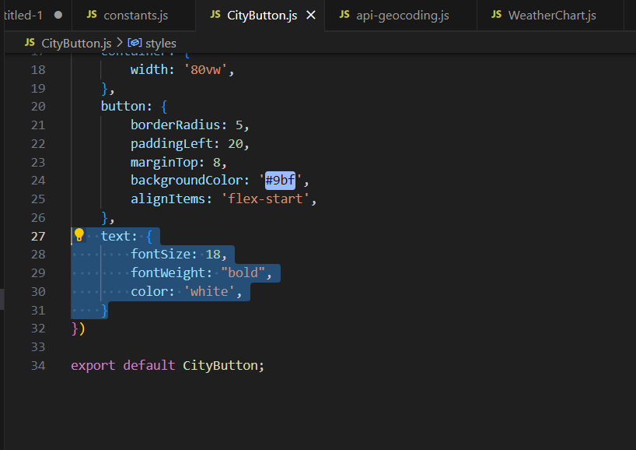
App Clima

Slide 66
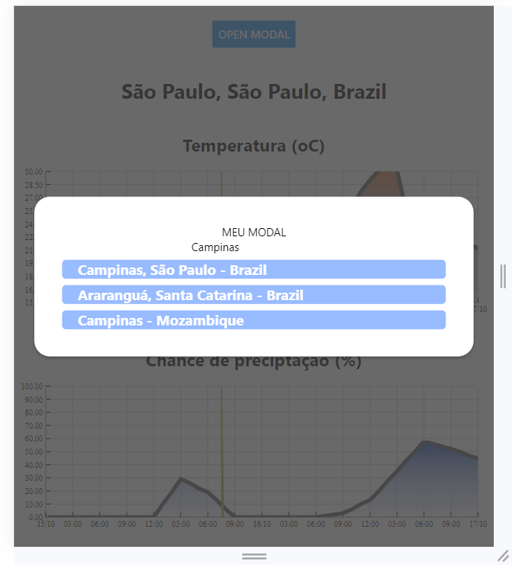
App Clima

Slide 67
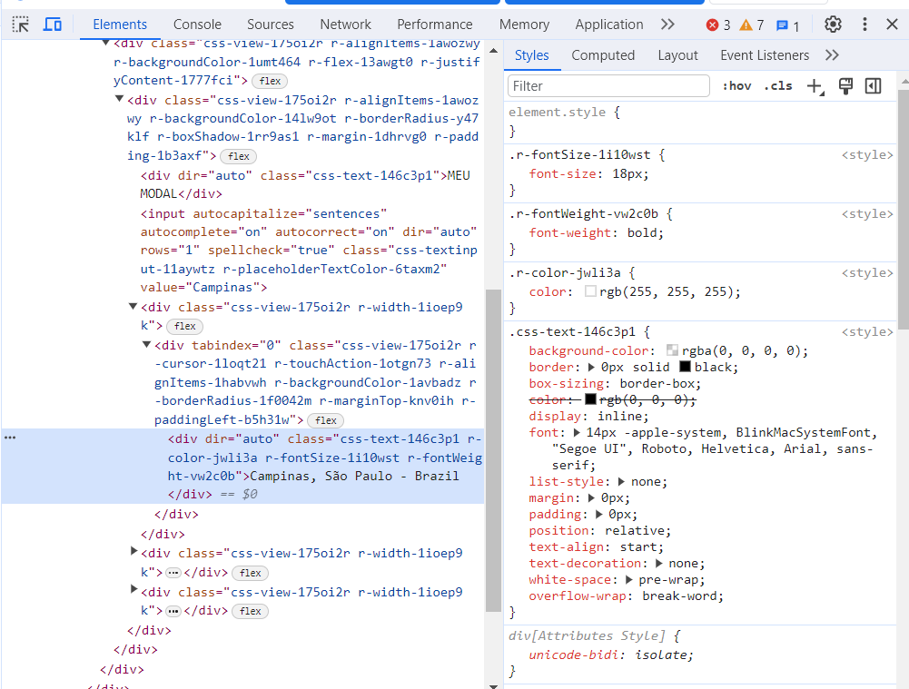
App Clima

Slide 68
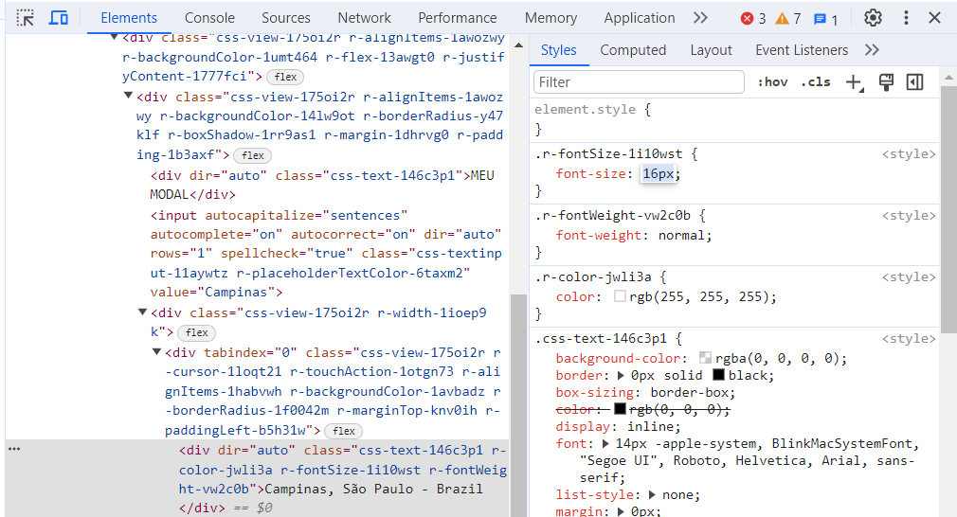
App Clima

Slide 69
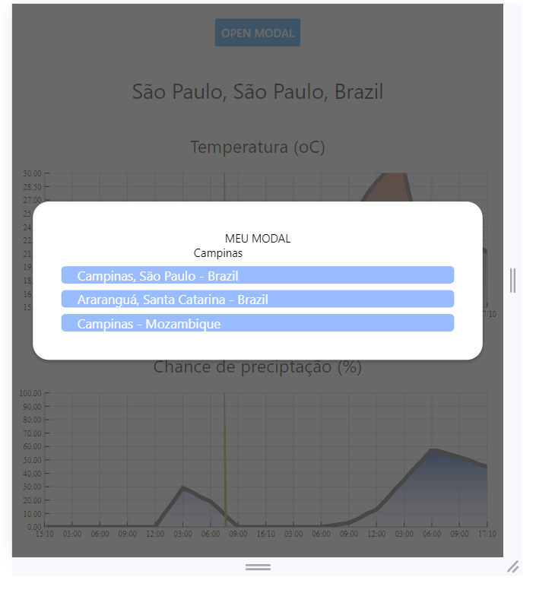
App Clima

Slide 70
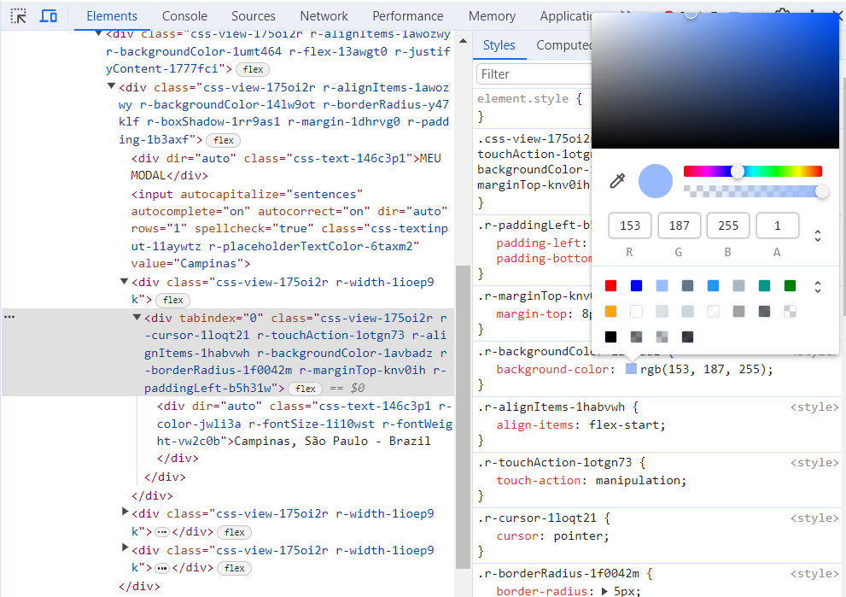
App Clima

Slide 71
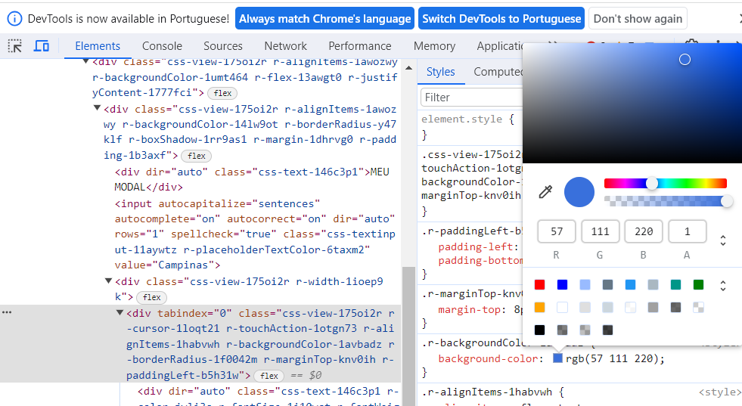
App Clima

Slide 72
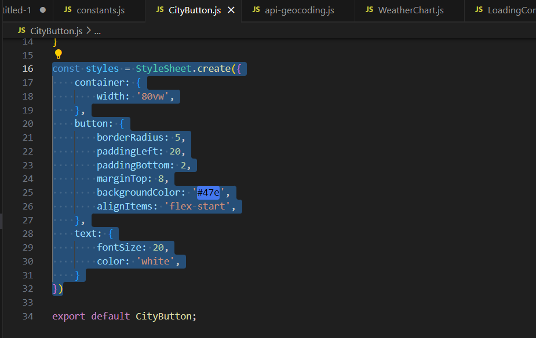
App Clima

Slide 73

App Clima

Slide 74

App Clima

Slide 75

App Clima

Slide 76

App Clima

Slide 77
App Clima
Criação do Modal
Agora temos uma questão interessante…
O fluxo de dados do React é projetado para o pai passar informação para o filho
Nesse caso, temos uma informação no filho, que precisamos passar para o componente pai

Slide 78
App Clima
Criação do Modal
E mesmo se fizéssemos a chamada no componente pai, a informação é gerada no componente filho pelo input do usuário.
A menos que a gente desista de componentizar, e escreva o modal direto no componente pai, o que não é recomendado, precisamos passar a informação

Slide 79
App Clima
Criação do Modal
Mas temos exemplos em que isso acontece, não é mesmo? As vezes nem percebemos…
Como o componente de TextInput passa a informação para o componente pai? O componente pai passa um callback que é chamado pelo componente filho

Slide 80

App Clima

Slide 81

App Clima

Slide 82

App Clima

Slide 83

App Clima

Slide 84

App Clima

Slide 85

App Clima

Slide 86

App Clima

Slide 87

App Clima

Slide 88

App Clima

Slide 89

App Clima

Slide 90

App Clima

Slide 91
App Clima
Valores fora da curva?
Parece que está quase tudo resolvido… QUASE
Repararam que quando mudamos de cidade, alguns valores saíram do nosso gráfico, tanto para baixo quanto para a cima?
Precisamos resolver esse problema

Slide 92
App Clima
Valores fora da curva?
Mas quando conversamos na outra aula, mostramos como é importante o gráfico ter uma cobertura de valores adequada… Não adianta colocarmos entre -50 e 50, pois vai atrapalhar a visualização

Slide 93
App Clima
Valores fora da curva?
Repararam também que temos uma duplicidade de código quando estamos criando o texto da cidade em 2 lugares diferentes??
É hora de criarmos o infâme utils.js

Slide 94

App Clima
Valores fora da curva?
Repararam também que temos uma duplicidade de código quando estamos criando o texto da cidade em 2 lugares diferentes??
É hora de criarmos o infâme utils.js

Slide 95

App Clima
Valores fora da curva?
Repararam também que temos uma duplicidade de código quando estamos criando o texto da cidade em 2 lugares diferentes??
É hora de criarmos o infâme utils.js

Slide 96

App Clima
Valores fora da curva?
Repararam também que temos uma duplicidade de código quando estamos criando o texto da cidade em 2 lugares diferentes??
É hora de criarmos o infâme utils.js

Slide 97

App Clima
Valores fora da curva?
Repararam também que temos uma duplicidade de código quando estamos criando o texto da cidade em 2 lugares diferentes??
É hora de criarmos o infâme utils.js

Slide 98

App Clima
Valores fora da curva?
Repararam também que temos uma duplicidade de código quando estamos criando o texto da cidade em 2 lugares diferentes??
É hora de criarmos o infâme utils.js

Slide 99

App Clima
Valores fora da curva?
Repararam também que temos uma duplicidade de código quando estamos criando o texto da cidade em 2 lugares diferentes??
É hora de criarmos o infâme utils.js

Slide 100

App Clima
Valores fora da curva?
Repararam também que temos uma duplicidade de código quando estamos criando o texto da cidade em 2 lugares diferentes??
É hora de criarmos o infâme utils.js

Slide 101

App Clima
Valores fora da curva?
Repararam também que temos uma duplicidade de código quando estamos criando o texto da cidade em 2 lugares diferentes??
É hora de criarmos o infâme utils.js

Slide 102


Slide 103


Slide 104


Slide 105


Dúvidas, anseios, desabafos?

Slide 106



